Slide 1
买汰扫 （ 马大嫂）
智能吸尘器
Notes:
喜欢干家务吗？你们认为家务活中哪些活最累？你们认识“马大嫂”吗？谐音“买汰扫”，说明扫也是一件累活，我们能不能让家庭生活轻松一些？当然，家庭的智能化脚步离我们越来越近，我们的生活里随处可见，比如有定时功能的家电，洗衣机、洗碗机，今天我给大家推荐一款“买汰扫”的扫：智能吸尘器。
看了短片，从女主人角度看吸尘器的工作需要几步？

Slide 2
算 法
解题方法的精确描述
方法和步骤
Begin
设定清洁路线模块
打开电源
躲避障碍物模块
开始工作
一级求精
关闭电源
自动充电程序
End
有限性
Notes:
三步：打开电源、开始工作、关闭电源（1，2，3）
没办法，思维惯性，那同学们要问了，你这是什么思维？我这是用计算机解决实际问题的思维：先设计算法、再编制程序来实现算法。（4）；
什么是算法呢？（5）；
算法描述的方法和步骤应该是有限的，有开必有关（6）；有Begin必有End （7）；
同学们是不是有像《钟点工》中赵大叔一样，有被忽悠的感觉？有，就说明了我们的同学想的更远了，是啊，我这个算什么算法，跟本没解决什么问题，对了，算法还有一个定义，解题方法的精确描述，（8）
我这个算法的步骤有了，但不够精确描述，所以我们要自顶向下 ，逐步求精（9），这是我学习软件开发接触的第一种思想，我们人际交往中有个首印效应，所以印象深刻。
你们觉得吸尘器要体现智能，应该在哪些方面细化？
归结你们的观点,主要有三个:

Slide 3
算 法
解题方法的精确描述
方法和步骤
Begin
设定清洁路线模块
打开电源
躲避障碍物模块
开始工作
一级求精
关闭电源
自动充电程序
End
有限性
Notes:
三步：打开电源、开始工作、关闭电源（1，2，3）
没办法，思维惯性，那同学们要问了，你这是什么思维？我这是用计算机解决实际问题的思维：先设计算法、再编制程序来实现算法。（4）；
什么是算法呢？（5）；
算法描述的方法和步骤应该是有限的，有开必有关（6）；有Begin必有End （7）；
同学们是不是有像《钟点工》中赵大叔一样，有被忽悠的感觉？有，就说明了我们的同学想的更远了，是啊，我这个算什么算法，跟本没解决什么问题，对了，算法还有一个定义，解题方法的精确描述，（8）
我这个算法的步骤有了，但不够精确描述，所以我们要自顶向下 ，逐步求精（9），这是我学习软件开发接触的第一种思想，我们人际交往中有个首印效应，所以印象深刻。
你们觉得吸尘器要体现智能，应该在哪些方面细化？
归结你们的观点,主要有三个:

Slide 4
设定清洁路线模块
清洁路线根据体内搜索雷达，先沿墙探测房间环境，并记忆房间空间，然后以最高效率进行清洁。
具有智能计算机系统、自动螺旋导航系统、记忆系统、21个感应头，能自动规划清洁路线，感应垃圾多的地方，会重复清洁。
最优算法
Notes:
你们拖过地吗?如果让你来拖地,你会选择怎样的路线既能减少重复路线,又能全部覆盖?
好,我们模拟一下,(用flash 规定几个相同的区域,然后计时擦除)把橡皮擦当成我们的吸尘器,擦除前景颜色并计时,……通过大家的实践，我们可以看出几种方案比较科学,通过这个试验,我们知道解决问题的方法有很多,生活中也一样,关键是要选择合适的一种,达到既快又好.
这是我们在最优环境下的情况，没有考虑实际情况。
我们看看具体的设计
前面同学们提到躲避障碍物是设计的关键。

Slide 5
躲避障碍物模块
智能清扫模块
打开电源
打开电源
优化
与物体的距离->S
有没有碰到墙？
Y
N
S<2
N
转变方向
Y
继续工作
向右后旋转90度
继续工作
继续工作
Notes:
躲避障碍物就是在工作的过程碰到了需要选择的情况，没有障碍物的时候直行，有障碍物的时候又怎么办？
请同学们描述一下这个过程。
真了不起，你们用自然语言描述了这个算法，我习惯用流程图来描述。
请看我的算法
这个算法同样比较粗糙，我们一起把它修正一下，首先要确定哪些地方需要细化，对了，是怎样判断“有没有障碍物？”，这是核心，你们认为怎样判断好？请大家在纸上设计设计
还有没有其它需要修正的？对了，怎样“转变方向”也要细化，你们认为怎样改变方向好？
就这个流程图本身,还有什么地方需要修正的吗?Y和N线路里有相同的语句,我们可以把它提出来,放在合并后的线路中.
好,我们把经过大家修改后的算法称为智能清扫模块
真了不起，经过我们一起设计的第一代机器人初具模型，请看我们的作品（展示物体碰撞的动画）
我们还少了一个关键模块，地没扫完，电没了怎么办？

Slide 6
自动充电程序
X=当前电量
X> 10
N
Y
智能清扫模块
X=当前电量
执行充电程序
Notes:
接下来我们分析一下自动充电程序的算法

Slide 7
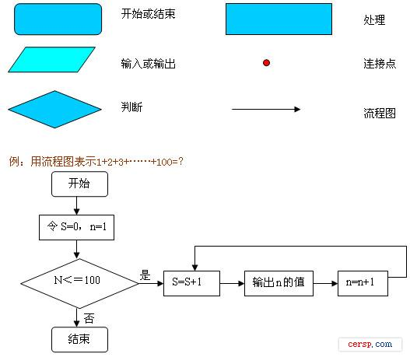
1.算法的特点:
有限性
没有二义性
可行性
选择合适的算法
2.算法的流程图表示:
Notes:
按程序设计里对算法的要求来讲,它要求算法”没有二义性”,可行性”,那么中国的菜谱就不能满足这两个要求而西式糕点描述就很精确。

Slide 8
三种基本结构
顺序结构 选择结构 循环结构
Y
条件
N
循环条件
A
B
N
语句A
Y
语句B
循 环 体
条件
N
Y
A

Slide 9
设计未来家庭生活的一天流程
智能家庭系统
Notes:
1、研究了智能吸尘器，你们有什么启发？那么我们就一起设计一下自己未来的家庭生活吧？
2、只有想不到的,没有做不到的。想法高于一切，这个想法就是我们今天讲的算法，它不单单存在于我们的计算机行业，生活中处处可见，希望大家做个有心人，做事三思而后行。

